Slide 1
スライドショーでリンク機能を体感してみてください
F5 to Start
クリック

Slide 2
PowerPointで リンクを使った資料を作る方法
01
02
03
04
05
資料完成
リンク元
オブジェクト
リンク設定
表示
リンク先
設定
PDF化
ここにもリンク

Slide 3
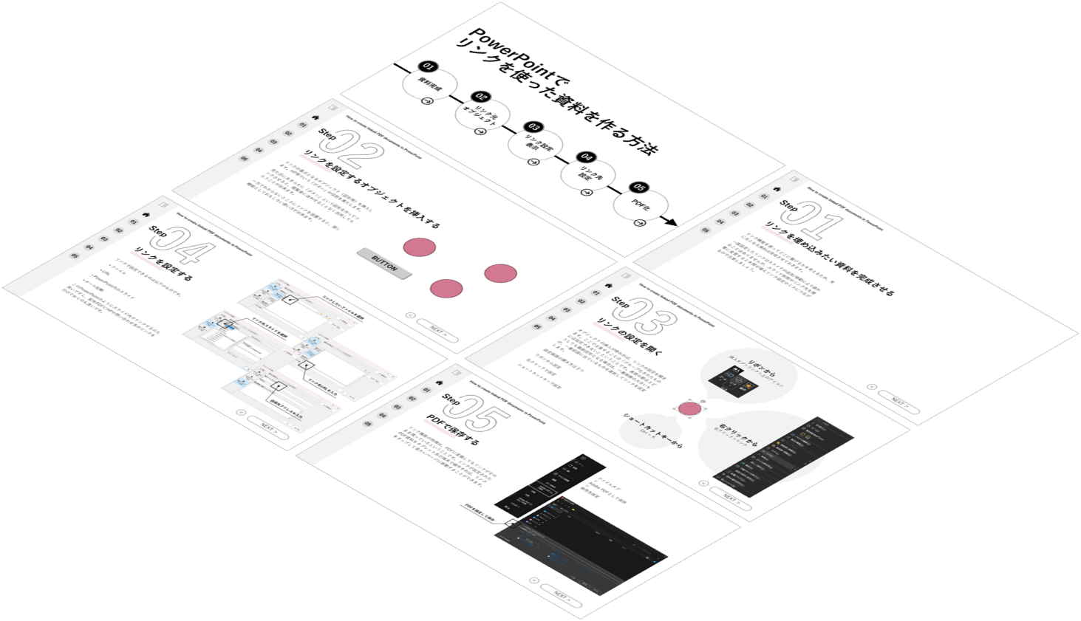
01
Step
リンクを埋め込みたい資料を完成させる
リンク機能を使ってどこに繋げるかを考えるため、先に元となる資料は完成させておきます。
一度設定したリンクはスライドの追加/移動により崩れることはありませんが、スライド削除やリンク先を頻繁に変更すると手間が増えリンク設定のミスにつながるので注意しましょう。
ここにもリンク

Slide 4
02
Step
リンクを設定するオブジェクトを挿入する
リンクの基点となるオブジェクト（図形等）を挿入します。HP等でいう「ボタン」の役割を果たします。
見た目にあきらかに「ボタン」という図形を作ってリンクさせると、閲覧者に迷わせることなく活用してもらうことが出来ます。
一方でわからないところにリンクを設置すると、隠し機能としておもしろい使い方が出来ます。
BUTTON

Slide 5
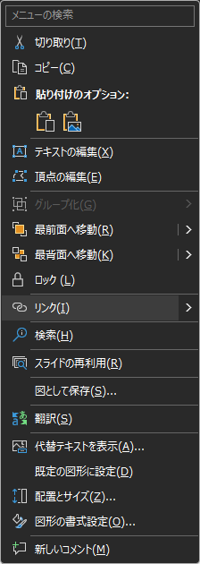
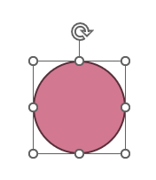
03
リボンから
挿入タブ＞リンク＞上のアイコン
Step
リンクの設定を開く
オブジェクトの挿入が終われば、リンクの設定を開きます。ここで注意することは「グループ化されたものには設定できない」ということです。表現の都合上どうしても複数図形となる場合は、一番面積の大きいもの、一番前面に出ているものを選択してリンクを設定します。
設定画面の開き方は３つ
リボンから設定
右クリックで設定
ショートカットキーで設定
右クリックから
右クリック＞リンク
ショートカットキーから
Ctrl ＋ K

Slide 6
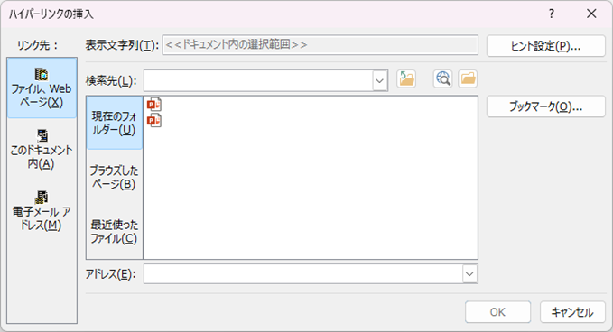
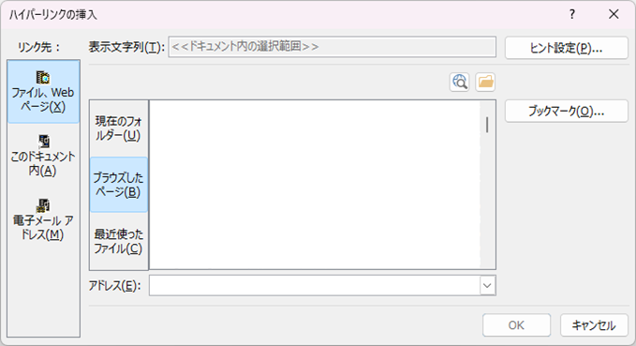
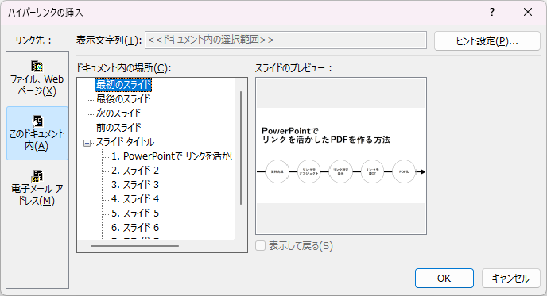
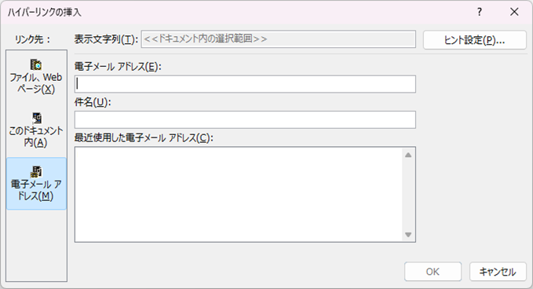
リンクしたいファイルを選択
04
Step
リンクを設定する
リンク先スライドを選択
リンクで設定できるのは以下のものです。
ファイル
URL
PowerPoint内のスライド
メール起動
このPowerPointのようにスライド内でリンクするのも良いですし、配布PDFにHPや問い合わせ先のリンクを付けておくのも良いです。
リンク先URLを入力
送信先アドレスを入力

Slide 7
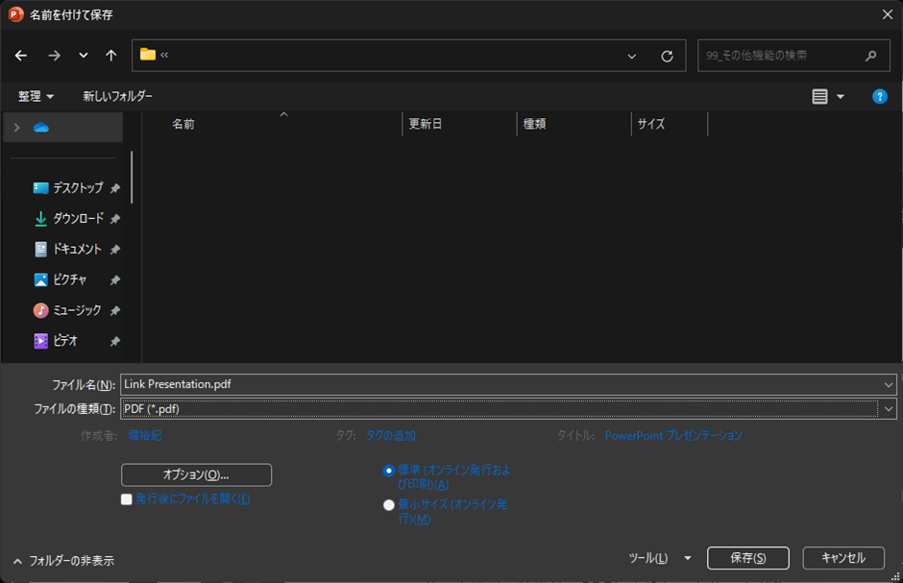
05
Step
ファイルタブ
∨
Adobe PDFとして保存
∨
保存先指定
PDFで保存する
リンク機能の特徴は、PDFに変換してもリンクがそのまま残っているということです。リンクが設定されたPDF資料をタブレット系の端末で操作すれば、リンクをタップして見たいページに移動することができます。
PDFを指定して保存
HOME

